Slide 1
计算机教室智慧课堂平台解决方案
李 辉 | 2019

Slide 2


拜访客户三板斧
找对人
业务接口：各省、市、区/县的电教馆-教研员（负责用）
说清事
收商机
反馈商机、方案中心协同跟进、保证任务达成
输出简明扼要的销售话术
采购接口：各省、市、区/县的装备站负责采购（负责买）

Slide 3

销售话术
最大化PC的教育作用：
促进学校新配及原有PC的常态化应用，改变PC应用水平低、利用率不高的现状，充分发挥PC的教育作用，打造“经常用、普遍用、常态用”教育信息化新常态；
提供优质教学资源：
提供精准匹配的优质授课及学习资源，匹配备授课与作业辅学环节，同时不断沉淀校本资源，形成校本特色及优势。
实现课堂师生互动：
通过以互动为核心的高效课堂，有效激发学生学习兴趣，提升教师授课效果，从而促进学校教学质量整体提升；
教学数据汇总分析：
教师、学生使用过程中产生的相关行为数据会被翔实记录汇总，为教育大数据分析奠定基础。
支撑计算机教室开展智慧课堂公开课：
通过联想智慧课堂软件平台及学校现有机房PC，满足学校开展智慧课堂公开课需求。

Slide 4

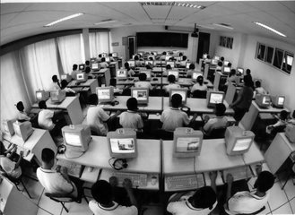
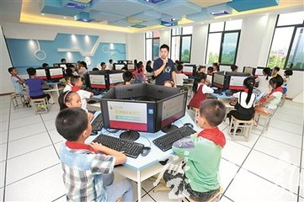
政策背景
《教育信息化2.0行动计划》
教学应用覆盖全体教师、学习应用覆盖全体适龄学生、数字校园建设覆盖全体学校，提升学校信息化应用水平和师生信息素养。
《教育信息化“十三五”规划》
将学校网络教学环境和备课环境建设纳入义务教育学校建设标准，鼓励具备条件的学校配备师生用学习终端。
信息化教与学应用覆盖全体师生
计算机是学校的必备设备，而新的政策文件，对传统计算机机房的建设与应用提出了更高的要求，要满足更多的使用场景，并用于提升师生信息化应用水平。
传统计算机教室 VS 智慧课堂教室

Slide 5
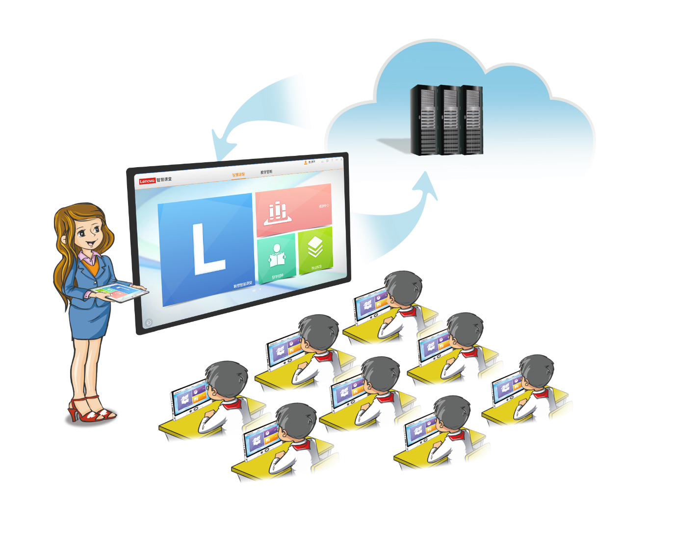

方案架构
计算机教室智慧课堂平台，是基于【云 + 端 + 资源 + 服务】的产品架构与服务模式，聚焦课程与课堂的应用，融合丰富的教学资源，面向教与学的常态应用。师生用专用计算机智能终端的课堂环境，实现课堂的交互式教学，构建以学习者为中心的高效课堂模式。

Slide 6
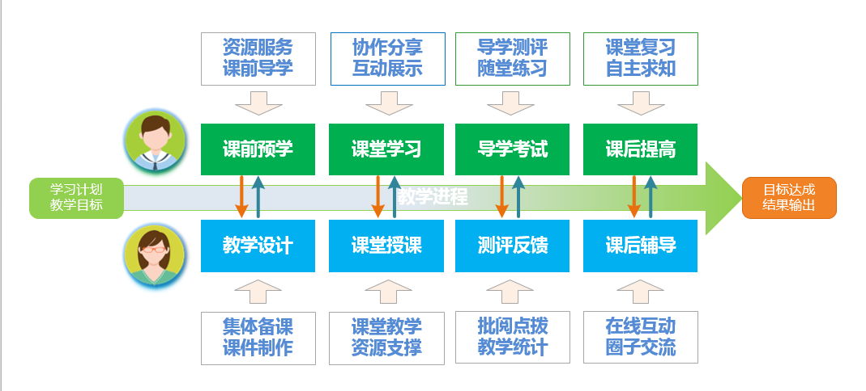
核心功能
课前，提供课前导学，服务学生预习；教师通过云平台一课一网资源，完成协作备课，通过平台分享、参与师生互动.
课中，智慧课堂平台构建的数字化学习环境，服务于教学、分享、测评的互动平台，实现学生在课中的分组互动、协作分享、随堂测验。教师通过构建的课件、一课一网资源以及课堂提供的多样化教学工具，完成课堂教学，实现教学数据的实时记录、统计、反馈，课堂交互的即时达成。课中教学数据，汇总统计，汇入教学报表与云端数据记录。
课后，根据课前、课中的教学情况，学生展开课堂复习与基于题库测评系统的自主练习，通过云平台构建交流圈子，进行在线互动、接受教师的点拨指导。
计算机教室智慧课堂平台融合数字资源、教学工具与教学互动，优化教师教学、学生学习的各个环节，助力常态课堂环境，打造以资源、互动为核心的高效教学模式。

Slide 7

成功案例
暂时没有

Slide 8

联想优势
联想PC教育行业市场份额60%。
计算机教室智慧课堂平台所依托的终端设备为PC。
联想智慧课堂市场占比第一，功能经过了近10000个教室的使用验证。
联想有足够的硬件基础用于搭建计算机教室智慧课堂平台，并可通过软件或硬件产生客户粘性，实现互补。
借助计算机教室智慧课堂平台方案，整合软件+硬件，为客户提供交钥匙工程。
目前，计算机教室智慧课堂平台方案，行业内无竞品。

